Slide 1

TRƯỜNG THCS HOÀI MỸ
MÔN TOÁN LỚP 8 (CÁNH DIỀU)
GV: Nguyễn Tường Đạt
NĂM HỌC: 2024 - 2025

Slide 2

HOẠT ĐỘNG
Mở đầu

Slide 3




BỨC TRANH BÍ MẬT: ĐÂY LÀ AI?
1
2
3
4
Notes:
ĐỔI LẠI TÊN TRÒN CHƠI TRÒN W – TÊN TRONG W VÀ PPT KHÁC NHAU

Slide 4
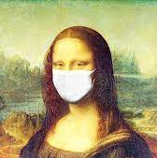
“BỨC TRANH BÍ ẨN ”
LUẬT CHƠI:
- Mỗi học sinh chọn 1 miếng ghép và trả lời câu hỏi trong thời gian 30 giây nếu không trả lời được bạn khác có quyền trả lời.
- Mỗi một câu trả lời đúng học sinh được một điểm 10 và mở được miếng ghép che trước bức tranh.
- Nếu đoán được nhân vật trong bức tranh sẽ nhận được một phần quà.

Slide 5
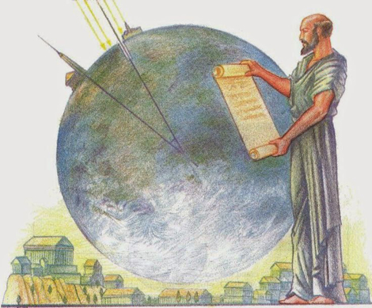



1
2
3
4
Notes:
GV cho HS chọn một trong 4 mảnh ghép để trả lời câu hỏi.
Mỗi câu trả lời đúng HS được một điểm 10 và mở được mảnh ghép trong bức tranh

Slide 6


Câu 1: Trong tam giác, đường … của một góc chia cạnh đối diện thành hai đoạn thẳng tỉ lệ với hai cạnh kề hai đoạn ấy. Từ thích hợp điền vào chỗ trống (…) là:
A. trung tuyến. B. cao.
C. phân giác. D. trung trực.
C
Notes:
ĐỒNG HỒ KHÔNG CÓ TIẾNG CHUÔNG BÁO HẾT GIỜ

Slide 7
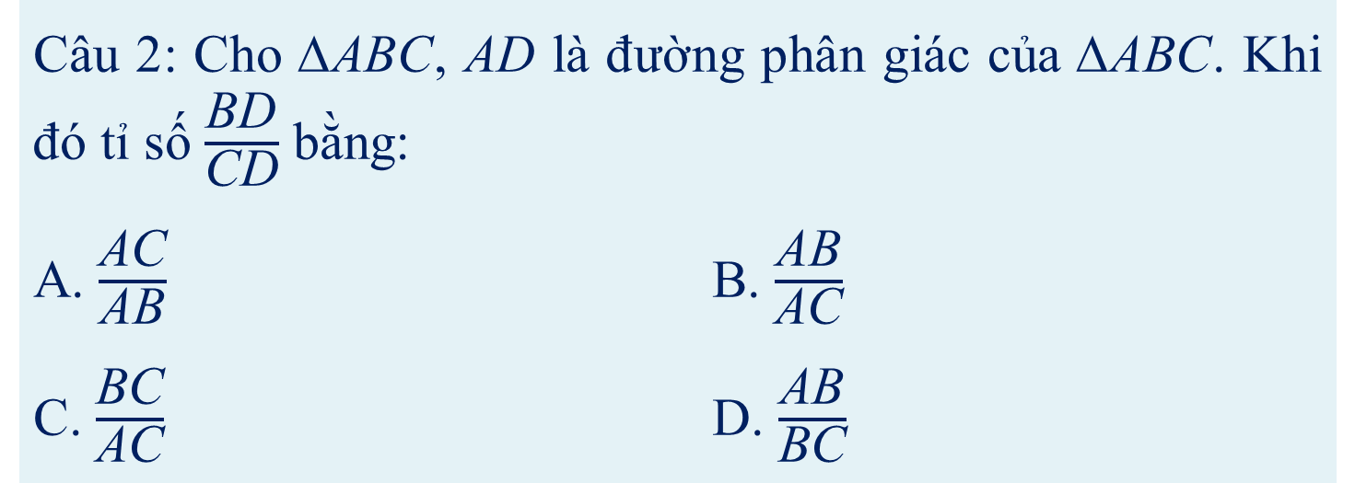
Câu 2: Cho $\text{∆}\text{ABC}$, AD là đường phân giác của $\text{∆}\text{ABC}$. Khi đó tỉ số $\frac{\text{BD}}{\text{CD}}$ bằng:
A. $\frac{\text{AC}}{\text{AB}}$ B. $\frac{\text{AB}}{\text{AC}}$
C. $\frac{\text{BC}}{\text{AC}}$ D. $\frac{\text{AB}}{\text{BC}}$
B
Notes:
ĐỒNG HỒ KHÔNG CÓ TIẾNG CHUÔNG BÁO HẾT GIỜ

Slide 8
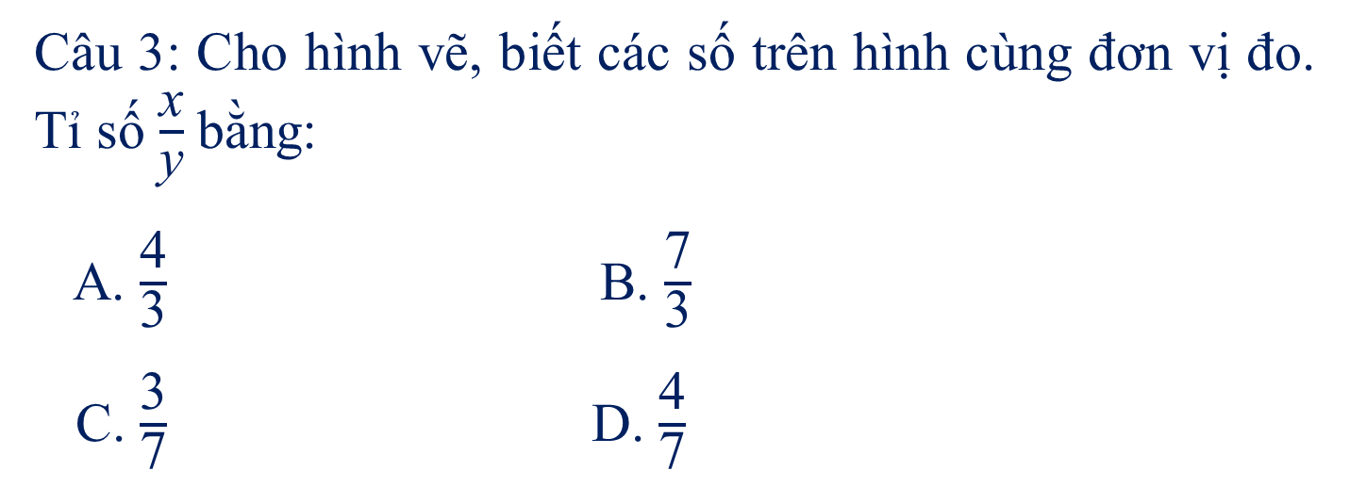
Câu 3: Cho hình vẽ, biết các số trên hình cùng đơn vị đo. Tỉ số $\frac{\text{x}}{\text{y}}$ bằng:
A. $\frac{\text{4}}{\text{3}}$ B. $\frac{\text{7}}{\text{3}}$
C. $\frac{\text{3}}{\text{7}}$ D. $\frac{\text{4}}{\text{7}}$
C
Notes:
ĐỒNG HỒ KHÔNG CÓ TIẾNG CHUÔNG BÁO HẾT GIỜ

Slide 9
Câu 4: Tính độ dài x, y của các đoạn thẳng trong hình vẽ, biết rằng các số trên hình có cùng đơn vị đo là cm:
A. x = 16 cm; y = 12 cm
B. x = 14 cm; y = 14 cm
C. x = 14,3 cm; y = 10,7 cm
D. x = 12 cm; y = 16 cm
D

Slide 10

BỨC TRANH BÍ ẨN: ĐÂY LÀ AI?

Slide 11
Eratosthenes (Hy Lạp: Ερατοσθένης; 276 – 194 TCN) là một nhà toán học, địa lý và thiên văn người Hy Lạp.
Ông sinh ra tại Cyrene (ngày nay thuộc Libya), nhưng dành hầu hết cuộc đời và sự nghiệp tại Alexandria (Ai Cập). Ông được nhắc tới vì đã phát kiến ra hệ thống kinh độ và vĩ độ cũng như tính toán gần chính xác kích thước của Trái Đất.

Slide 12
Trong tác phẩm Trong các chuyển động tròn của các thiên thể Cleomedes cho rằng ông đã tính toán chính xác chu vi Trái Đất vào khoảng năm 240 TCN, bằng sử dụng các phương pháp lượng giác và kiến thức về góc lên của Mặt Trời vào giữa trưa tại Alexandria và Syene (ngày nay là Aswan, Ai Cập).

Slide 13

CHƯƠNG VIII
TAM GIÁC ĐỒNG DẠNG. HÌNH ĐỒNG DẠNG
BÀI 4
TÍNH CHẤT ĐƯỜNG PHÂN GIÁC CỦA TAM GIÁC
(Tiết 2)

Slide 14

HOẠT ĐỘNG
Hình thành kiến thức

Slide 15

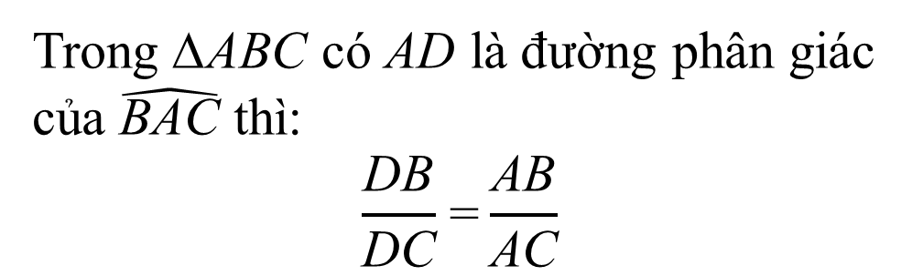
Tính chất đường phân giác của tam giác
Trong tam giác, đường phân giác của một góc chia cạnh đối diện thành hai đoạn thẳng tỉ lệ với hai cạnh kề hai đoạn ấy.
Trong $\text{∆}\text{AB}\text{C}$ có AD là đường phân giác của $\hat{\text{BAC}}$ thì:
$$\frac{\text{DB}}{\text{DC}}\text{=}\frac{\text{AB}}{\text{AC}}$$
Notes:
GV yêu cầu HS nhắc lại tính chất đường phân giác của tam giác.

Slide 16
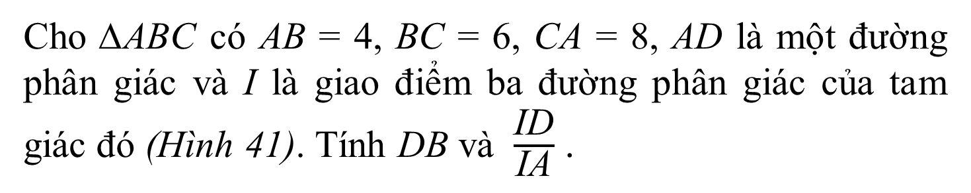
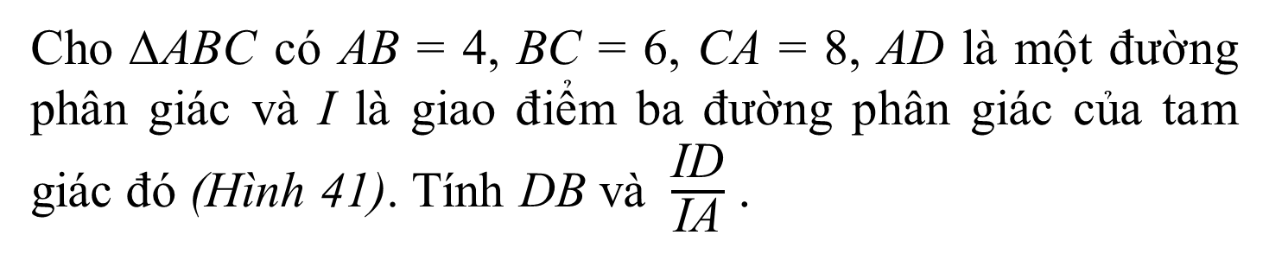
Ví dụ 2 (SGK/Tr 69)
Cho $\text{∆}\text{ABC}$ có AB = 4, BC = 6, CA = 8, AD là một đường phân giác và I là giao điểm ba đường phân giác của tam giác đó (Hình 41). Tính DB và $\frac{\text{ID}}{\text{IA}}$ .
Hình 41
Notes:
Giao HS làm vào bảng phụ ở nhà sau đó trình bày trước lớp

Slide 17
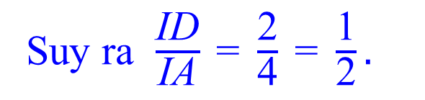
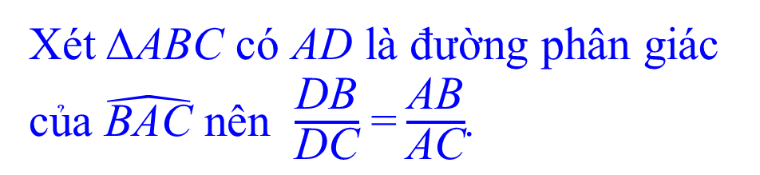
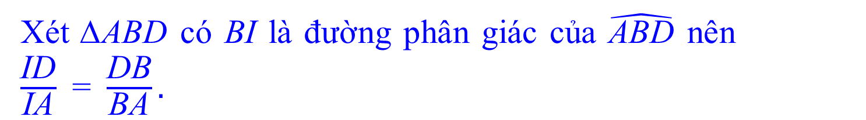
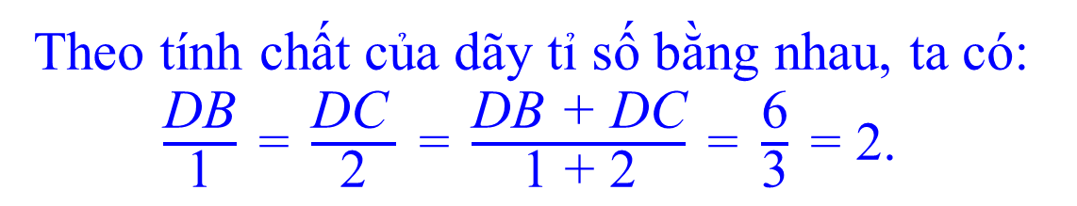
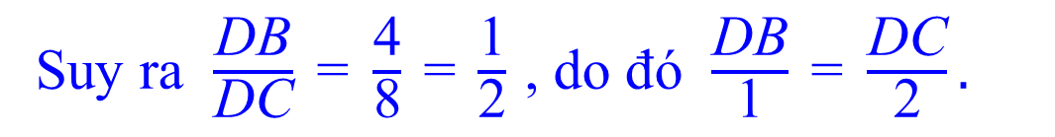
Giải:
Xét $\text{∆}\text{AB}\text{C}$ có AD là đường phân giác của $\hat{\text{BAC}}$ nên $\frac{\text{DB}}{\text{DC}}\text{=}\frac{\text{AB}}{\text{AC}}$.
Suy ra $\frac{\text{DB}}{\text{DC}} \text{=} \frac{\text{4}}{\text{8}} \text{=} \frac{\text{1}}{\text{2}}$ , do đó $\frac{\text{DB}}{\text{1}} \text{=} \frac{\text{DC}}{\text{2}}.$
Theo tính chất của dãy tỉ số bằng nhau, ta có: $\frac{\text{DB}}{\text{1}} \text{=} \frac{\text{DC} }{\text{2}} \text{=} \frac{\text{DB} \text{+} \text{DC}}{\text{1} \text{+} \text{2}} \text{=} \frac{\text{6}}{\text{3}} \text{=} \text{2}$.
Suy ra DB = 2.
Xét $\text{∆}\text{ABD}$ có BI là đường phân giác của $\hat{\text{ABD}}$ nên $\frac{\text{I}\text{D}}{\text{IA}} \text{=} \frac{\text{D}\text{B}}{\text{B}\text{A}}.$
Suy ra $\frac{\text{ID}}{\text{IA}} \text{=} \frac{\text{2}}{\text{4}} \text{=} \frac{\text{1}}{\text{2}}.$
Notes:
Giao HS làm vào bảng phụ ở nhà sau đó trình bày trước lớp

Slide 18
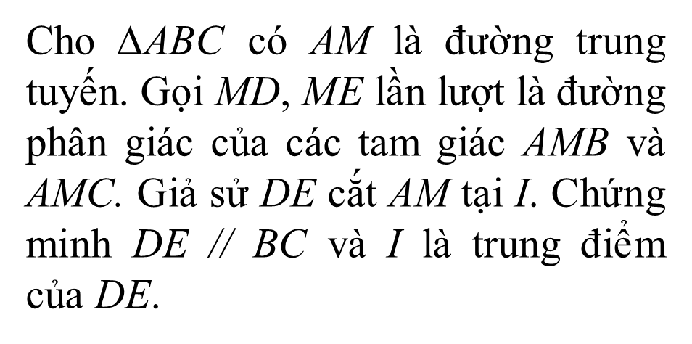
Ví dụ 3 (SGK/Tr 69)
Cho $\text{∆}\text{ABC}$ có AM là đường trung tuyến. Gọi MD, ME lần lượt là đường phân giác của các tam giác AMB và AMC. Giả sử DE cắt AM tại I. Chứng minh DE // BC và I là trung điểm
của DE.
Notes:
Giao HS làm vào bảng phụ ở nhà sau đó trình bày trước lớp

Slide 19
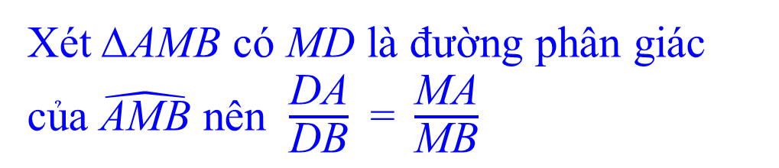
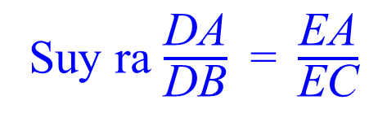

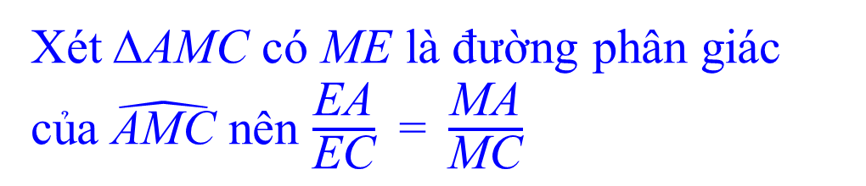
Giải:
Xét $\text{∆}\text{AMB}$ có MD là đường phân giác của $\hat{\text{AMB}}$ nên $\frac{\text{D}\text{A}}{\text{D}\text{B}} \text{=} \frac{\text{MA}}{\text{MB}}$
Xét $\text{∆}\text{AMC}$ có ME là đường phân giác của $\hat{\text{AMC}}$ nên $\frac{\text{EA}}{\text{E}\text{C}} \text{=} \frac{\text{MA}}{\text{M}\text{C}}$
Mà MB = MC nên $\frac{\text{MA}}{\text{M}\text{B}} \text{=} \frac{\text{MA}}{\text{M}\text{C}}$
Suy ra $\frac{\text{DA}}{\text{D}\text{B}} \text{=} \frac{\text{EA}}{\text{E}\text{C}}$
Notes:
Giao HS làm vào bảng phụ ở nhà sau đó trình bày trước lớp

Slide 20
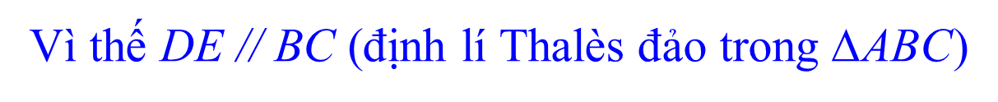

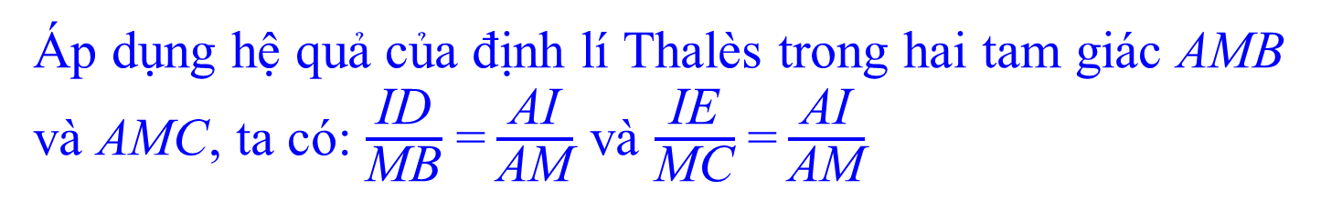
Vì thế DE // BC (định lí Thalès đảo trong $\text{∆}\text{ABC}$)
Áp dụng hệ quả của định lí Thalès trong hai tam giác AMB và AMC, ta có: $\frac{\text{I}\text{D}}{\text{MB}}\text{=}\frac{\text{A}\text{I}}{\text{AM}}$ và $\frac{\text{I}\text{E}}{\text{M}\text{C}}\text{=}\frac{\text{AI}}{\text{AM}}$
Suy ra $\frac{\text{ID}}{\text{MB}}\text{=}\frac{\text{IE}}{\text{M}\text{C}}$
Mà MB = MC nên ID = IE
Do đó I là trung điểm của DE.
Notes:
Giao HS làm vào bảng phụ ở nhà sau đó trình bày trước lớp

Slide 21

HOẠT ĐỘNG
Luyện tập

Slide 22
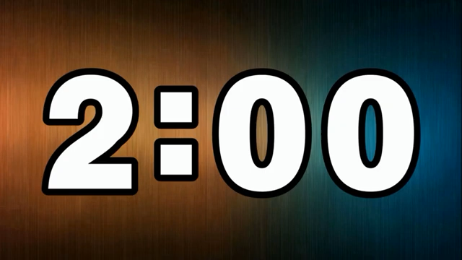

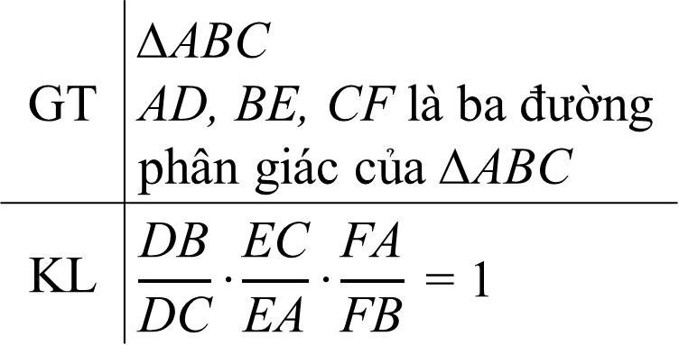
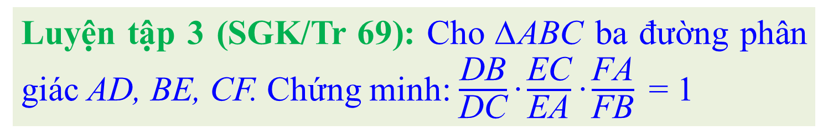
Luyện tập 3 (SGK/Tr 69): Cho $\text{∆}\text{ABC}$ ba đường phân giác AD, BE, CF. Chứng minh: $\frac{\text{DB}}{\text{DC}}\text{∙}\frac{\text{EC}}{\text{EA}}\text{∙}\frac{\text{FA}}{\text{FB}} \text{=} \text{1}$
GT | $$\text{∆}\text{AB}\text{C}$$ AD, BE, CF là ba đường phân giác của $\text{∆}\text{AB}\text{C}$
KL | $$\frac{\text{DB}}{\text{DC}}\text{∙}\frac{\text{EC}}{\text{EA}}\text{∙}\frac{\text{FA}}{\text{FB}} \text{=} \text{1}$$
Notes:
HS làm luyện tập 3 theo hoạt động nhóm
Chia lớp làm 4 nhóm: Các nhóm vẽ hình, ghi GT – KL.
Đại diện một nhóm lên trình bày

Slide 23
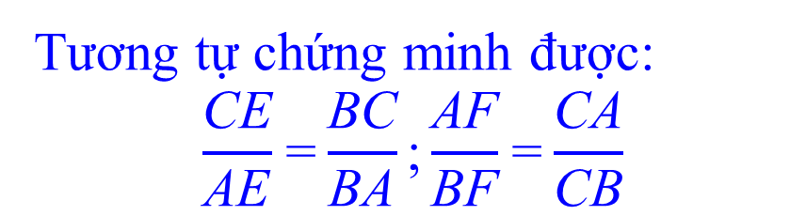
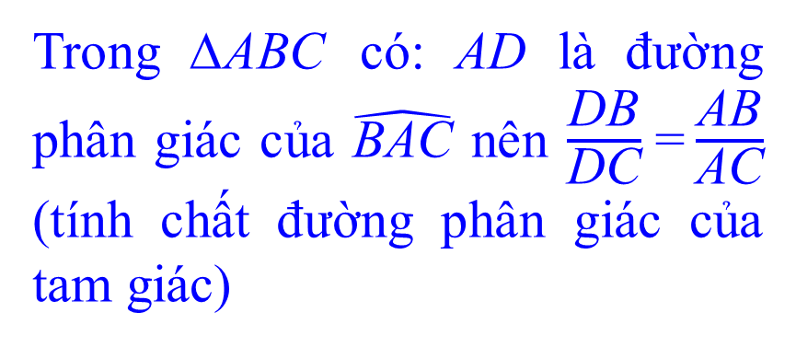
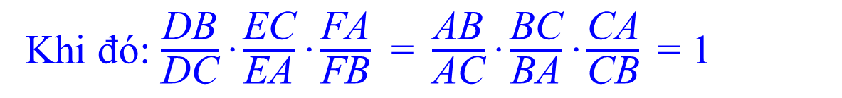
Giải:
Trong $\text{∆}\text{ABC}$ có: AD là đường phân giác của $\hat{\text{BAC}}$ nên $\frac{\text{DB}}{\text{DC}}\text{=}\frac{\text{AB}}{\text{AC}}$ (tính chất đường phân giác của tam giác)
Tương tự chứng minh được:
$$\frac{\text{CE}}{\text{AE}}\text{=}\frac{\text{BC}}{\text{BA}}\text{;}\frac{\text{AF}}{\text{BF}}\text{=}\frac{\text{CA}}{\text{CB}}$$
Khi đó: $\frac{\text{DB}}{\text{DC}}\text{∙}\frac{\text{EC}}{\text{EA}}\text{∙}\frac{\text{FA}}{\text{FB}} \text{=} \frac{\text{A}\text{B}}{\text{AC}}\text{∙}\frac{\text{BC}}{\text{BA}}\text{∙}\frac{\text{CA}}{\text{CB}} \text{=} \text{1}$

Slide 24
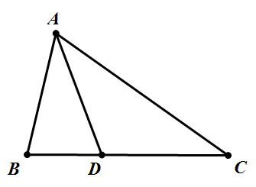
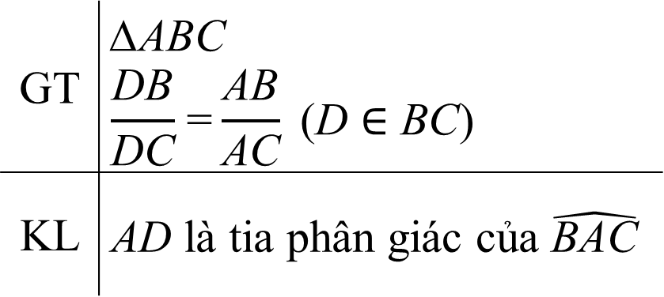
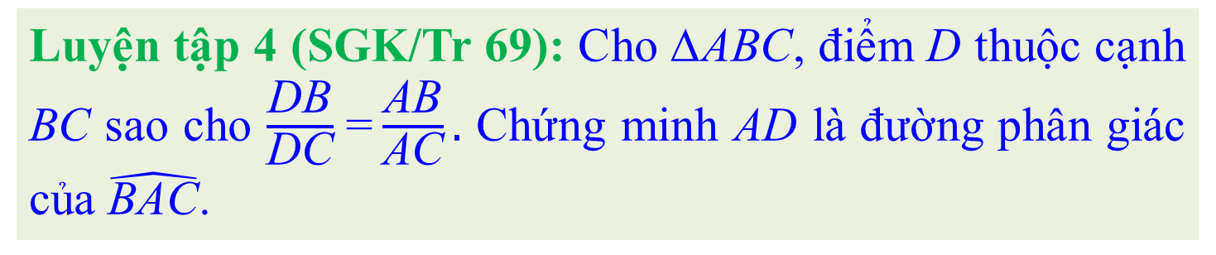
Luyện tập 4 (SGK/Tr 69): Cho $\text{∆}\text{ABC}$, điểm D thuộc cạnh BC sao cho $\frac{\text{DB}}{\text{DC}}\text{=}\frac{\text{AB}}{\text{AC}}.$ Chứng minh AD là đường phân giác của $\hat{\text{BAC}}$.
GT | $$\text{∆}\text{ABC}$$ $$\frac{\text{DB}}{\text{DC}}\text{=}\frac{\text{AB}}{\text{AC}} \text{(}\text{D} \text{∈} \text{BC}\text{)}$$
KL | AD là tia phân giác của $\hat{\text{BAC}}$

Slide 25
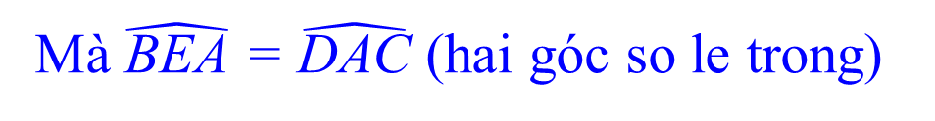
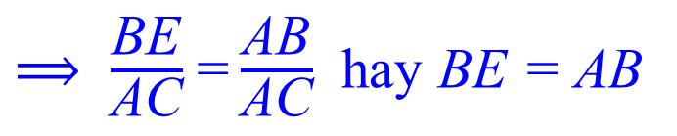
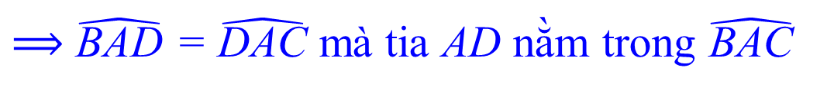

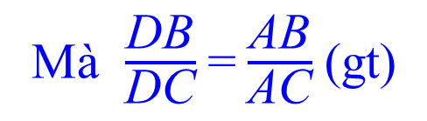
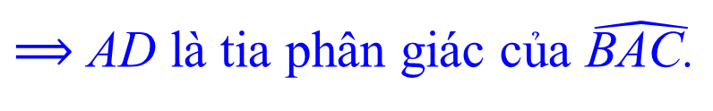
Giải:
Từ B kẻ đường thẳng song song với AC, cắt AD tại E.
Ta có: $\frac{\text{DB}}{\text{DC}}\text{=}\frac{\text{BE}}{\text{AC}}$ (hệ quả của định lí Thales trong $\text{∆}\text{ACD}$)
Mà $\frac{\text{DB}}{\text{DC}}\text{=}\frac{\text{AB}}{\text{AC}}$ (gt)
$⟹ \frac{\text{BE}}{\text{AC}}\text{=}\frac{\text{AB}}{\text{AC}}$ hay BE = AB
Do đó $\text{∆}\text{ABE}$ cân tại B nên $\hat{\text{BAD}} \text{=} \hat{\text{BEA}}$
Mà $\hat{\text{B}\text{EA}} \text{=} \hat{\text{DAC}}$ (hai góc so le trong)
$\text{⟹} \hat{\text{BAD}} \text{=} \hat{\text{DAC}}$ mà tia AD nằm trong $\hat{\text{BAC}}$
$⟹$ AD là tia phân giác của $\hat{\text{BAC}\text{.}}$

Slide 26

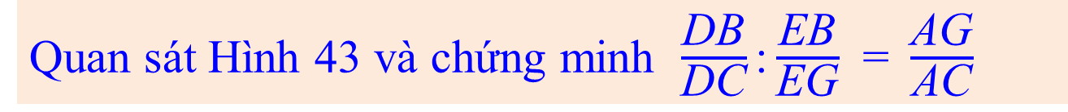
Bài tập 3 (SGK/Trang 70)
Quan sát Hình 43 và chứng minh $\frac{\text{DB}}{\text{DC}}\text{:}\frac{\text{EB}}{\text{EG}} \text{=} \frac{\text{AG}}{\text{AC}}$
Notes:
GV cho HS đọc và làm bài tập 3 cá nhân.
1 HS lên bảng trình bày

Slide 27
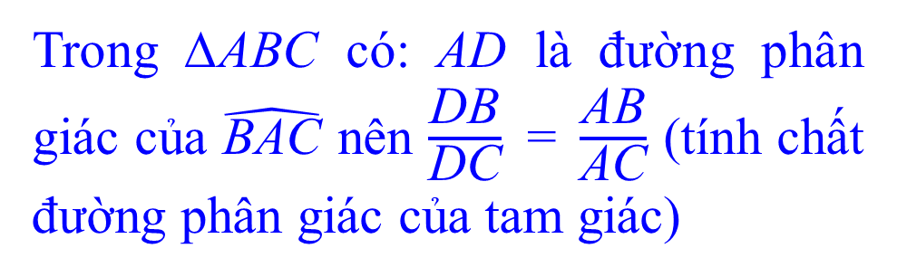
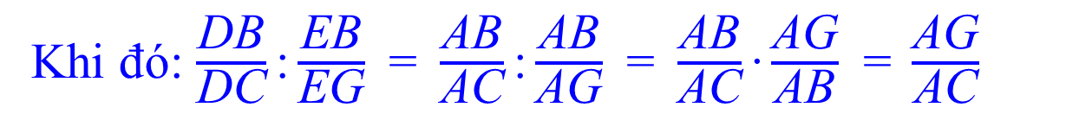
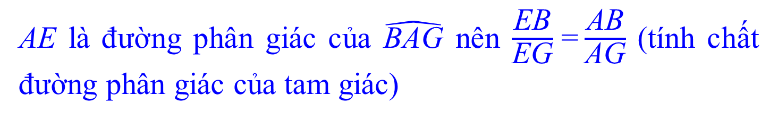
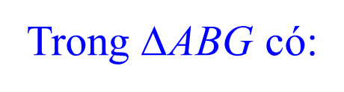
Bài tập 3 (SGK/Trang 70)
Trong $\text{∆}\text{ABC}$ có: AD là đường phân giác của $\hat{\text{BAC}}$ nên $\frac{\text{DB}}{\text{DC}} \text{=} \frac{\text{AB}}{\text{AC}}$ (tính chất đường phân giác của tam giác)
Trong $\text{∆}\text{ABG}$ có:
AE là đường phân giác của $\hat{\text{BA}\text{G}}$ nên $\frac{\text{EB}}{\text{EG}}\text{=}\frac{\text{AB}}{\text{AG}}$ (tính chất đường phân giác của tam giác)
Khi đó: $\frac{\text{DB}}{\text{DC}}\text{:}\frac{\text{EB}}{\text{EG}} \text{=} \frac{\text{AB}}{\text{AC}}\text{:}\frac{\text{AB}}{\text{AG}} \text{=} \frac{\text{AB}}{\text{AC}}\text{∙}\frac{\text{AG}}{\text{AB}} \text{=} \frac{\text{AG}}{\text{AC}}$

Slide 28

HOẠT ĐỘNG
VẬN DỤNG

Slide 29

Bài toán thực tế:
Cho sơ đồ dưới đây. Nhà bạn Trung ở vị trí M, nhà bạn Kiên ở vị trí D, biết rằng tứ giác ABCD là hình vuông và M là trung điểm của AB. Hai bạn đi bộ với cùng một vận tốc trên con đường MD để đến điểm I . Bạn Trung xuất phát lúc 8 giờ. Hỏi bạn Kiên xuất phát lúc mấy giờ để gặp bạn Trung lúc 8 giờ 30 tại điểm I?
Notes:
GV yêu cầu HS đọc đề bài, tóm tắt.
GV hướng dẫn HS, 1 HS lên bảng trình bày.

Slide 30
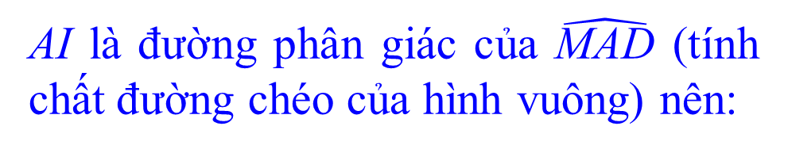
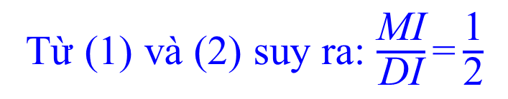
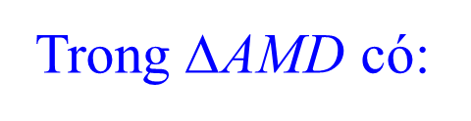
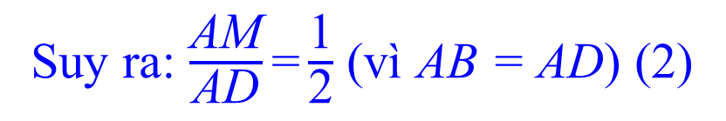
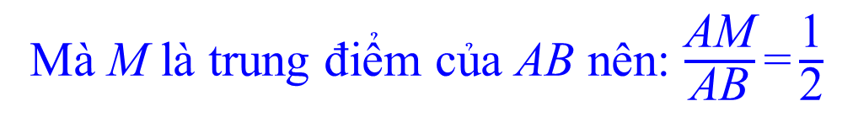
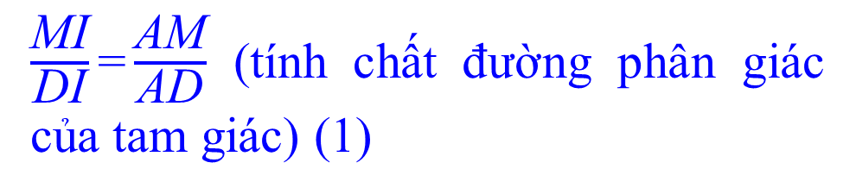
Giải:
Trong $\text{∆}\text{AMD}$ có:
AI là đường phân giác của $\hat{\text{MAD}}$ (tính chất đường chéo của hình vuông) nên:
$\frac{\text{MI}}{\text{DI}}\text{=}\frac{\text{AM}}{\text{AD}}$ (tính chất đường phân giác của tam giác) (1)
Mà M là trung điểm của AB nên: $\frac{\text{AM}}{\text{AB}}\text{=}\frac{\text{1}}{\text{2}}$
Suy ra: $\frac{\text{AM}}{\text{A}\text{D}}\text{=}\frac{\text{1}}{\text{2}}$ (vì AB = AD) (2)
Từ (1) và (2) suy ra: $\frac{\text{M}\text{I}}{\text{D}\text{I}}\text{=}\frac{\text{1}}{\text{2}}$

Slide 31
Do đó để đi đến điểm I bạn Kiên phải đi quãng đường gấp đôi bạn Trung mà vận tốc của hai bạn như nhau nên thời gian bạn Kiên đi phải nhiều gấp đôi bạn Trung.
Thời gian đi của bạn Trung là 30 phút thì thời gian đi của bạn Kiên là 60 phút. Vậy bạn Kiên xuất phát lúc 7 giờ 30 phút.

Slide 32
HƯỚNG DẪN VỀ NHÀ
Ôn tập lại định lí về tính chất đường phân giác của tam giác;
Xem lại các ví dụ, bài tập đã làm;
Giao về nhà: Bài tập 2, 4, 5, 6 (sgk/trang 70)

